Slide 1

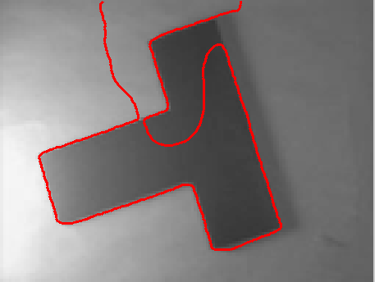
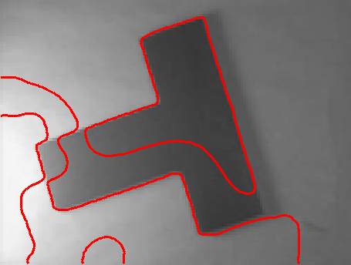
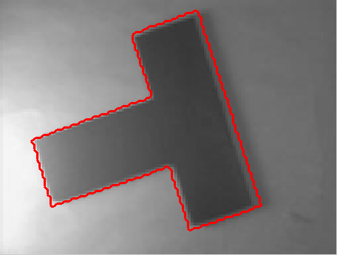
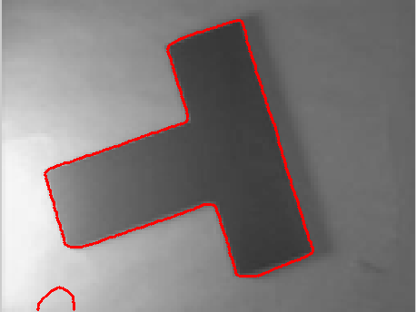
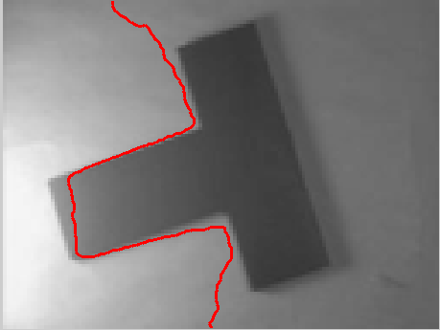
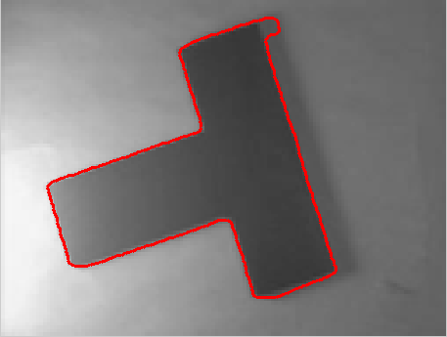
(a)
(b)
(c)

Slide 2


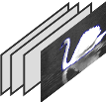

图像输入
初始区域划分
模型输入
曲线
演化
模型输出
图像灰度化

Slide 3



图像输入
初始区域划分
自适应曲线
演化
图像灰度化
模型输出
模型输入

Slide 4
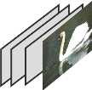
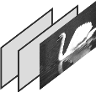

图像输入
K-M聚类算法划分像素
自适应R-C模型演化曲线
输出图像分割结果
图像灰度化

Slide 5
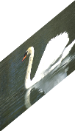
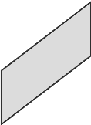


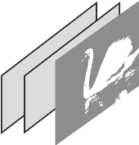
图像输入
图像灰度
化处理
KMeans聚类
像素二分类
得到最终
分割结果
RSF-CV模型
演化曲线

Slide 6
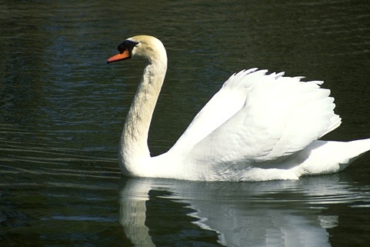
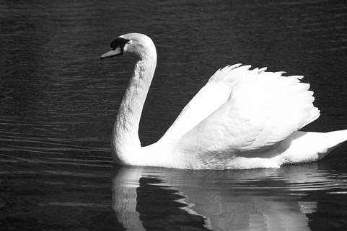
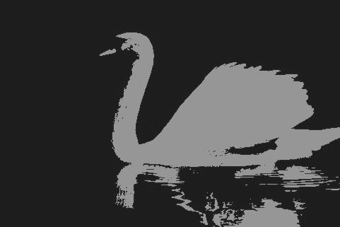
(a)
(b)

